Slide 1
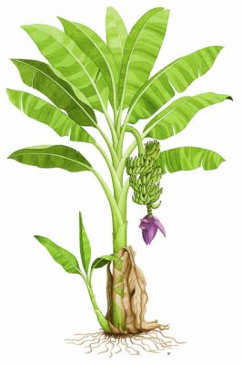
আজকের ক্লাসে স্বাগতম

Slide 2
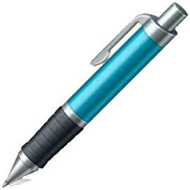
পরিচিতি
৬ষ্ঠ – শ্রেণী
বিজ্ঞান
অধ্যায় -দ্বিতীয়
পাঠ- (৪-৬)
পৃষ্ঠা নং- ১৭
নামঃ সেলিনা খাতুন
পদবিঃ সহকারী শিক্ষক
নুরকাজী হালিমিয়া মহিলা মাদরাসা, ফটিকছড়ি, চট্টগ্রাম।

Slide 3
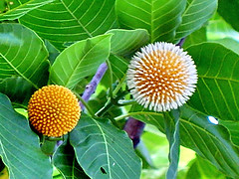
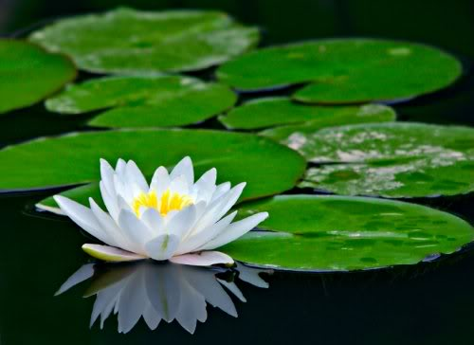
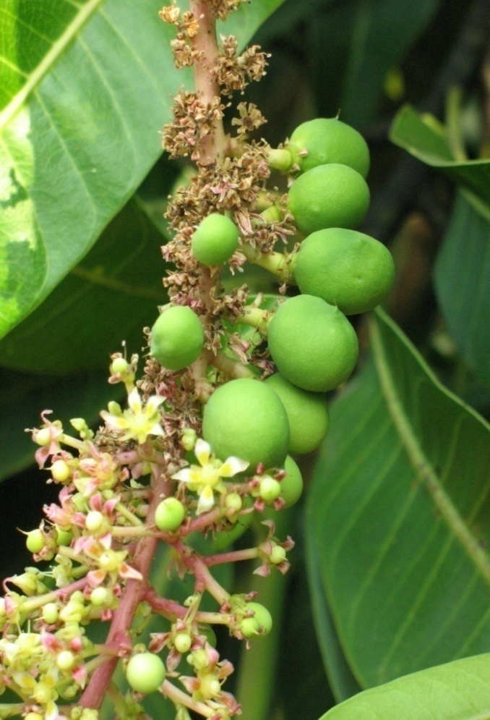
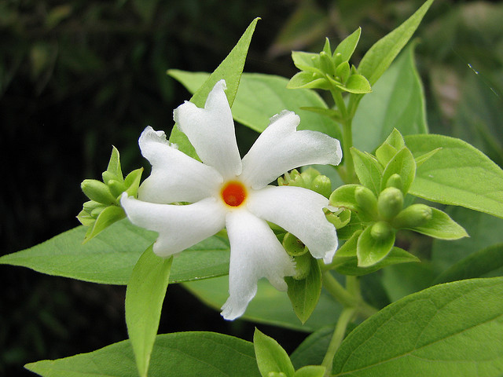
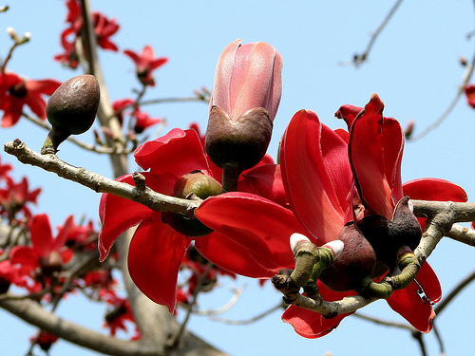
ছবির উদ্ভিদগুলো লক্ষ কর
ফুলসহ কিছু উদ্ভিদের ছবি দেখছ, যাদের ফুল হয় তাদের কী উদ্ভিদ বলে?
সপুষ্পক উদ্ভিদ
Notes:
ছবিটি শিমুল,শিউলি,কদম,আমের মুকুল দেখিয়ে পাঠশিরোনাম বের করার চেষ্টা করা হয়েছে।

Slide 4
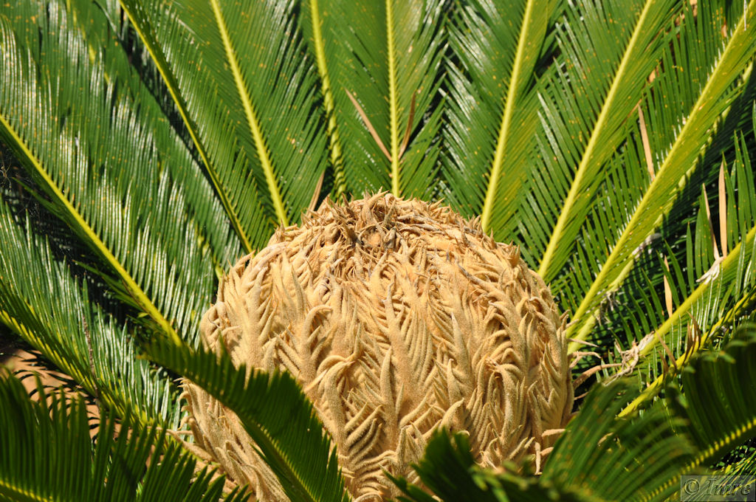
সপুস্পক উদ্ভিদ

Slide 5
শিখনফল
এই পাঠ শেষে শিক্ষার্থীরা…
১। সপুষ্পক উদ্ভিদ কী তা বলতে পারবে;
২। সপুষ্পক উদ্ভিদ বৈশিষ্ট্যের ভিত্তিতে শ্রেণিবিভাগ করতে পারবে;
৩। পরিবেশ থেকে এসকল উদ্ভিদ সনাক্ত করে তালিকা তৈরি করতে পারবে।

Slide 6
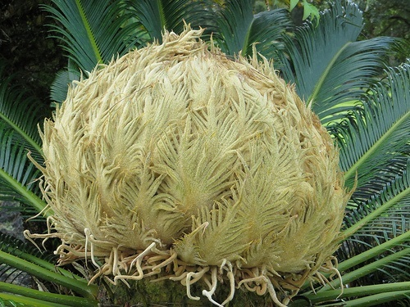
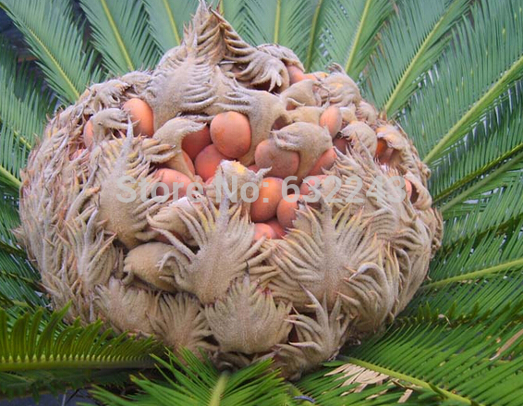
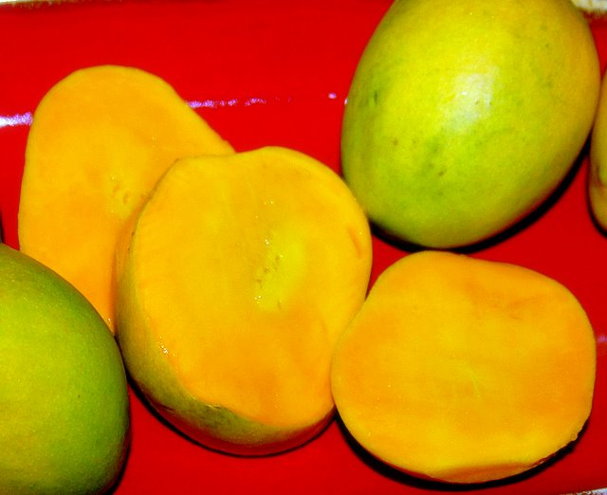
সপুষ্পক উদ্ভিদ
নগ্নবীজী উদ্ভিদ
নগ্নবীজী উদ্ভিদ
আবৃতবীজী উদ্ভিদ
আবৃতবীজী উদ্ভিদ
সাইকাস, ফল হয় না বীজনগ্ন
ফুল হয়
উদ্ভিদ দুটিতে কোন বৈশিষ্ট্যটি লক্ষণীয়?
ফল হয়, বীজ ফলের ভিতরে

Slide 7
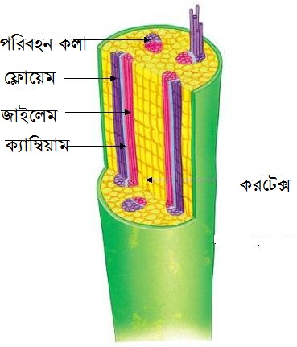
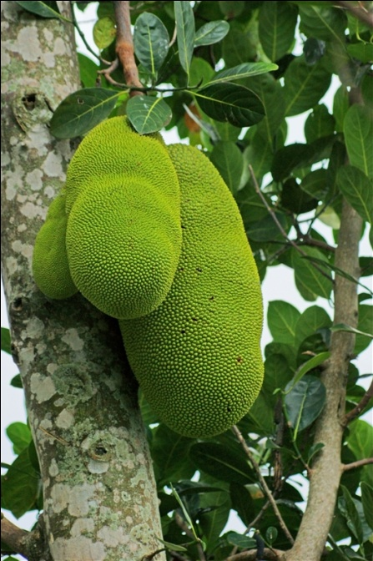
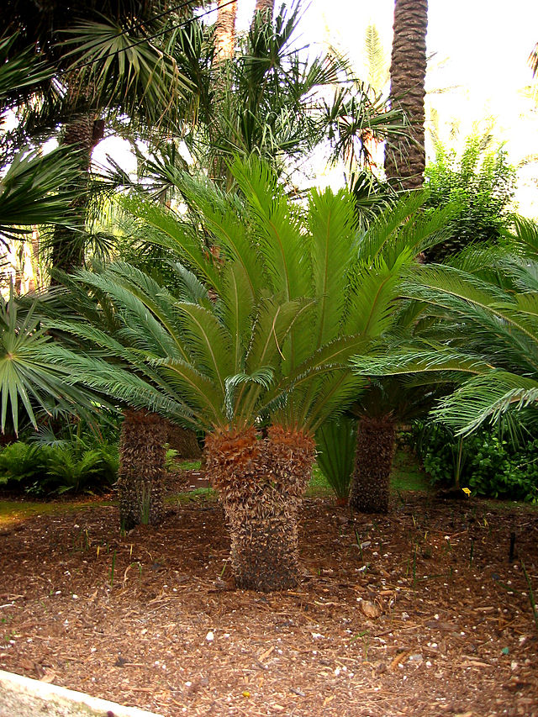
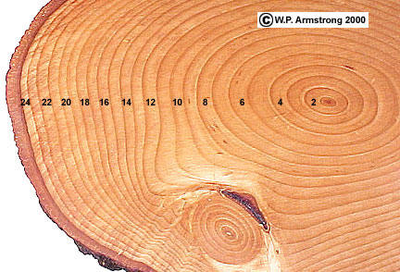
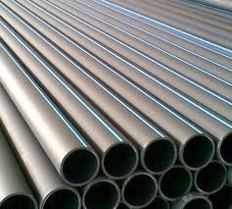
দুই ধরনের সপুষ্পক উদ্ভিদের উন্নত বৈশিষ্ট্য
এরা কাঠ প্রদানকারী উদ্ভিদ।
এদের দেহে উন্নত ধরনের পরিবহন কলা থাকে।

Slide 8
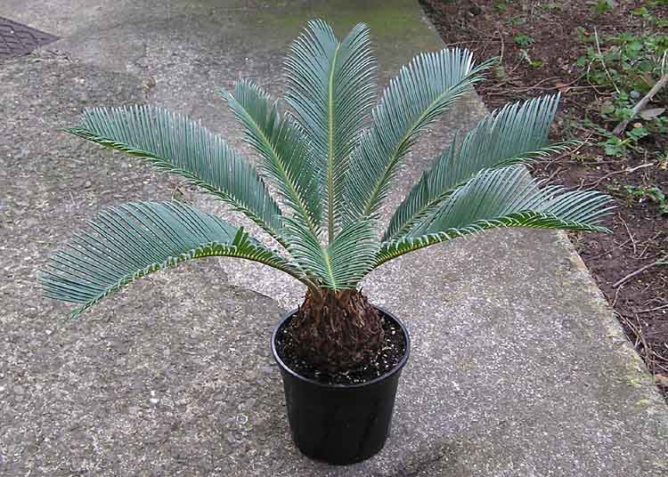
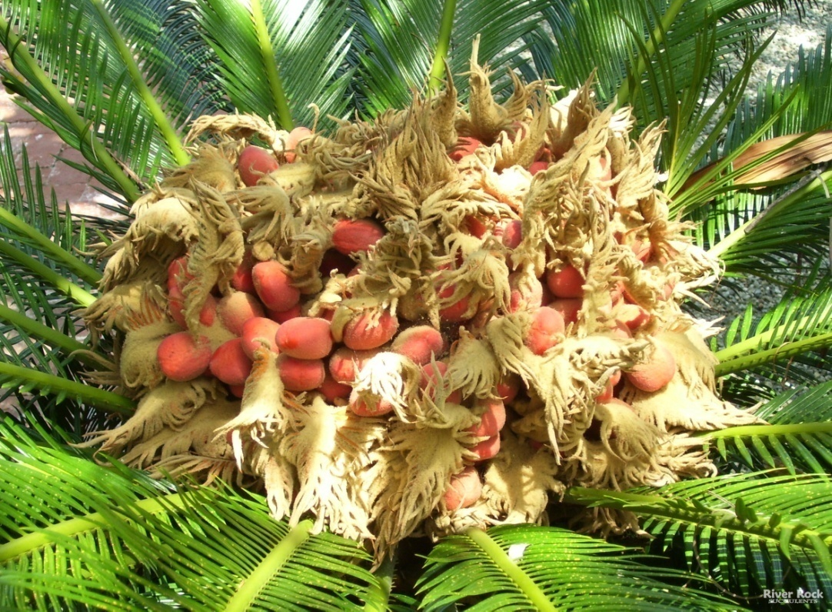
নগ্নবীজী উদ্ভিদ
সাইকাস/পাইনাস উদ্ভিদে মোচাকার স্ত্রীফুলের ডিম্বাশয় না থাকায় ডিম্বক নগ্ন।
সাইকাস উদ্ভিদ ও মোচাকার স্ত্রীফুল
ডিম্বক বীজে পরিণত হয়

Slide 9
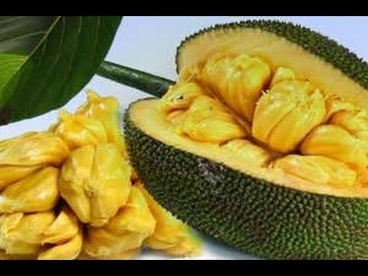
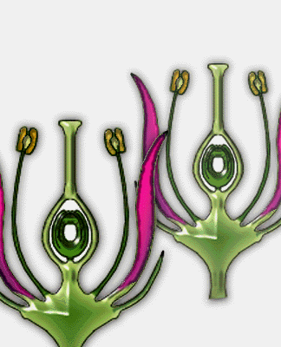
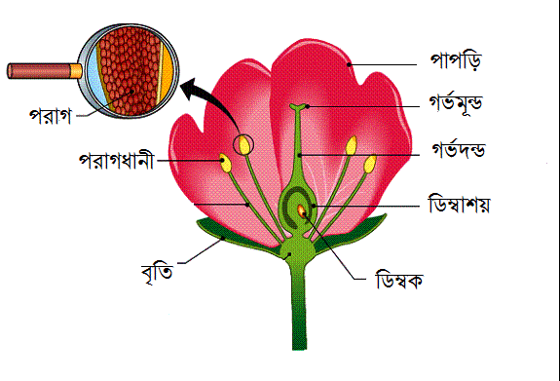
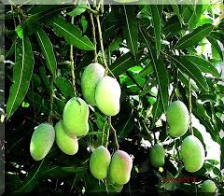
আবৃতবীজী উদ্ভিদ
নিষেক প্রক্রিয়া
গর্ভাশয় কী, বীজ কোথায় থাকে লক্ষ কর।
অধিকাংশ সবুজ উদ্ভিদের বীজ ফলের ভিতরে আবৃত থাকে, ফুলে গর্ভাশয় থাকে।
বীজ কোথায় থাকে?
ডিম্বাশয় ফলে, ডিম্বক বীজে পরিণত হয়।
Notes:
ফুল প্রদর্শন করে ,শিক্ষার্থীকে বোর্ডে ফুল আঁকতে উৎসাহিত করে বিভিন্ন অংশ চি্হ্নিত করা যেতে পারে।

Slide 10
দলগত কাজ: ১০মি.
ক
খ
আবৃতবীজী উদ্ভিদের একটি তালিকা কর এবং ক ও খ এর বৈশিষ্ট্যগুলো লিখ।
Notes:
এ কাজের জন্য দুধরনের উদ্ভিদ শ্রেণিতে দেখানো যেতে পারে।

Slide 11
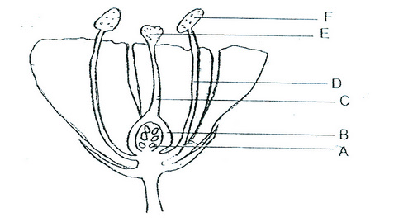
মূল্যায়ন
১। A অংশটি নিষেকের পর কিসে রূপান্তরিত হয়?
বীজে
২। B অংশটি নিষেকের পর কিসে রূপান্তরিত হয়?
ফলে
৩। নগ্নবীজী উদ্ভিদের কোন অংশটি থাকে না?
B
Notes:
শিক্ষক প্রয়োজন অনুযায়ী আরো কোন প্রশ্ন শ্রেণিতে করতে পারেন।

Slide 12
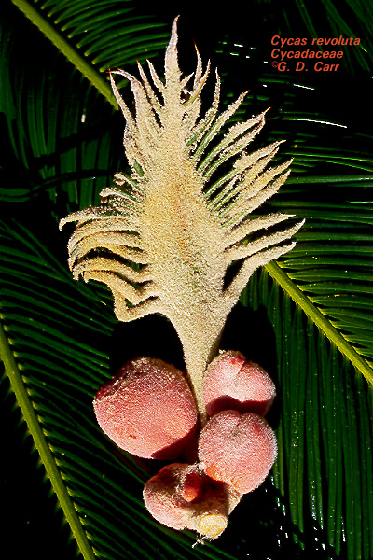
বাড়ির কাজ
নিচের চিত্র দুটির আলোকে প্রশ্নগুলোর উত্তর দাও।
ক. সপুস্পক উদ্ভিদ কাকে বলে ?
খ. ‘ক’ চিত্রের বৈশিষ্ট্যগুলো উল্লেখ কর ?
গ. ‘ক’ ও ‘খ’ এর চারটি করে পার্থক্য লিখ।
ঘ. আমাদের জীবনে ‘ক’ উদ্ভিদের গুরুত্ব আলোচনা কর।
Cycas এর ডিম্বক

Slide 13
গুরুত্বপূর্ণ শব্দসমূহ
নগ্নবীজী উদ্ভিদ
গুপ্তবীজী উদ্ভিদ
পরিবহন কলা
ডিম্বক
Notes:
শিক্ষার্থীরা শব্দগুলো লিখে নিবে। এসম্পর্কে শিক্ষার্থীকে প্রশ্ন করতে উৎসাহিত করে তাদের কাছে প্রশ্ন চাওয়া যেতে পারে।

Slide 14
ধন্যবাদ

